Slide 1
Vysoká škola technická a ekonomická v Českých Budějovicích
Intenzita dopravy zanádražní komunikace, České Budějovice
Autor bakalářské práce: Lumír Dvořák
Vedoucí bakalářské práce: Ing. Ladislav Bartuška
Oponent bakalářské práce: Ing. Ondrej Stopka, PhD
České Budějovice, červen 2017

Slide 2
Motivace a důvody k řešení daného problému
Zájem o téma měření intenzity dopravy
Situace zanádražní komunikace v Českých Budějovicích
Přístup k datům z předchozích měření v blízkém okolí

Slide 3
Cíl práce
Cílem bakalářské práce je analyzování dat o intenzitách dopravy, získané z vlastního měření na okružní křižovatce u Nových Hodějovic.
Dále ručně naměřená data porovnat s daty o intenzitách dopravy ze ŘSD 2010

Slide 4
Výzkumný problém
Ulevila zanádražní komunikace přilehlým ulicím?
Jaký je vývoj intenzit dopravy v dané oblasti?

Slide 5
Použité metody
Metodika sběru dat – ruční měření
Metodika zpracování dat – výpočty
Komparace
Syntéza

Slide 6
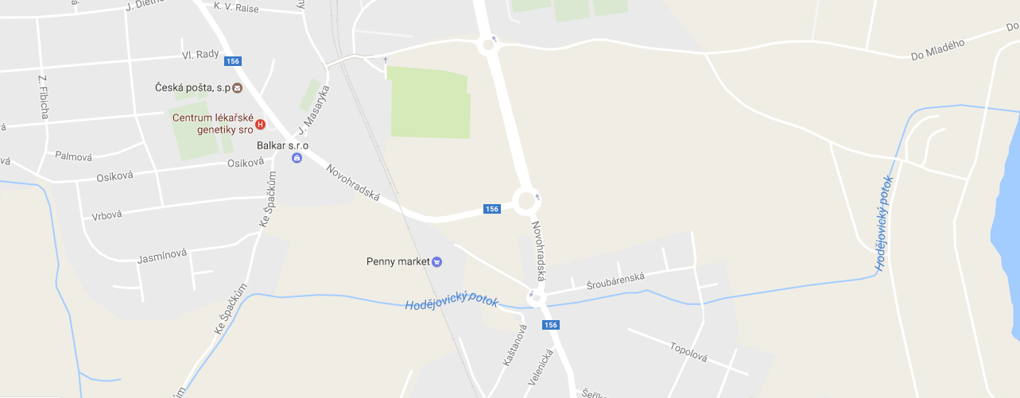
Oblast měření

Slide 7
Dosažené výsledky – denní intenzita dopravy

Slide 8
Dosažené výsledky – roční průměr denních intenzit

Slide 9
Dosažené výsledky – komparace dat v Novohradské ulici

Slide 10
Závěrečné shrnutí
Relativní pokles intenzity dopravy
Velký pokles dopravy v Novohradské ulici
Nárůst intenzity návěsových souprav
Nejméně vytížená zanádražní komunikace

Slide 11
Doplňující dotazy
Od oponenta bakalářské práce: V rámci zpracování BP jste uvažoval i s jinými způsoby měření intenzity dopravy v dané lokalitě? Diskutujte o těchto možnostech.

Slide 12
D ěkuji za pozornost

